Slide 1
Глубоководные животные

Slide 2
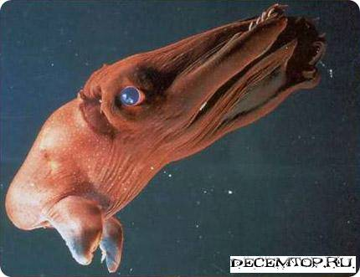
моллюск Адский вампир
Это единственный известный науке головоногий моллюск, который живет на глубинах 400—1000 метров в зоне с минимальным количеством растворённого в воде кислорода. Способен производить дезориентирующие вспышки света продолжительностью от доли секунды до нескольких минут

Slide 3
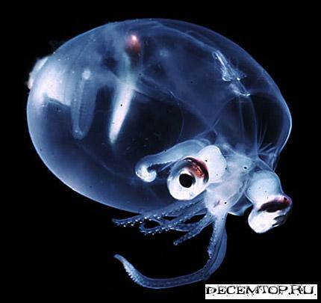
Стеклянный кальмар
Прозрачный практически весь глубоководный житель Мирового океана, открытый в 1910 году немецким зоологом Карлом Куном. Тело этого кальмара, практически полностью, прозрачно, за исключением больших глаз и органов пищеварения. Вырастают они до 20 см. в длину.

Slide 4
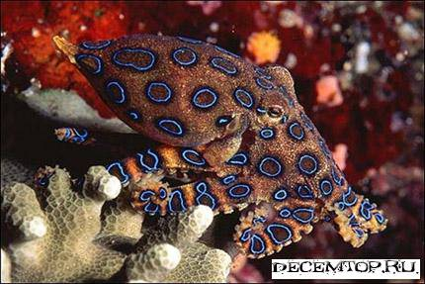
Синекольчатый осьминог
Синекольчатый осьминог размером с мячик для гольфа, но его яд достаточно силен, чтобы убить человека. Невзирая на маленький размер, обладают довольно агрессивным характером, и считаются одними из самых ядовитых животных в мире. Не существует никакого известного противоядия от этого яда.

Slide 5
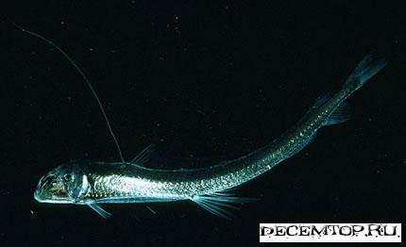
Рыба Хаулиод
Хаулиоды не слишком велики, длиной они до 35 см, однако имеют настолько своеобразный и ужасный вид, что их изображения нередко используют для иллюстрации облика глубоководных хищников.

Slide 6
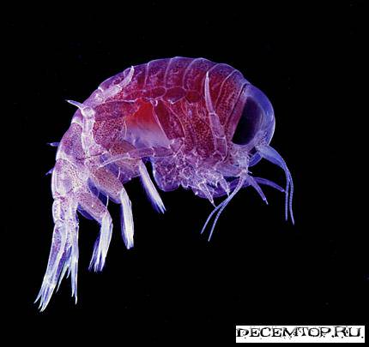
Амфипод
Длина тела данного существа варьирует от миллиметра до 28 см, хотя традиционно составляет порядка 1 см, а тело обычно сплюснуто с боков.

Slide 7
КОНЕЦ

